Slide 1
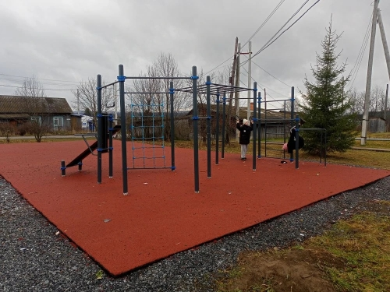
«Создание спортивной площадки для занятия уличной гимнастикой (Воркаут)»
Шалинский муниципальный округ
о
СТОИМОСТЬ ПРОЕКТА
общая – 789,0 тыс. рублей, в том числе:
областной бюджет – 426,0 тыс. рублей
муниципальный бюджет – 276,2 тыс. рублей
средства населения – 7,9 тыс. рублей
средства бизнеса – 78,9 тыс. рублей
Количество благополучателей от реализации проекта – 151 человек,
в том числе детей – 139
Целевой показатель - создание спортивной площадки для занятия уличной гимнастикой (Воркаут), выполнен на 100 %, обеспечена доступность занятий физической культурой и спортом

Slide 2
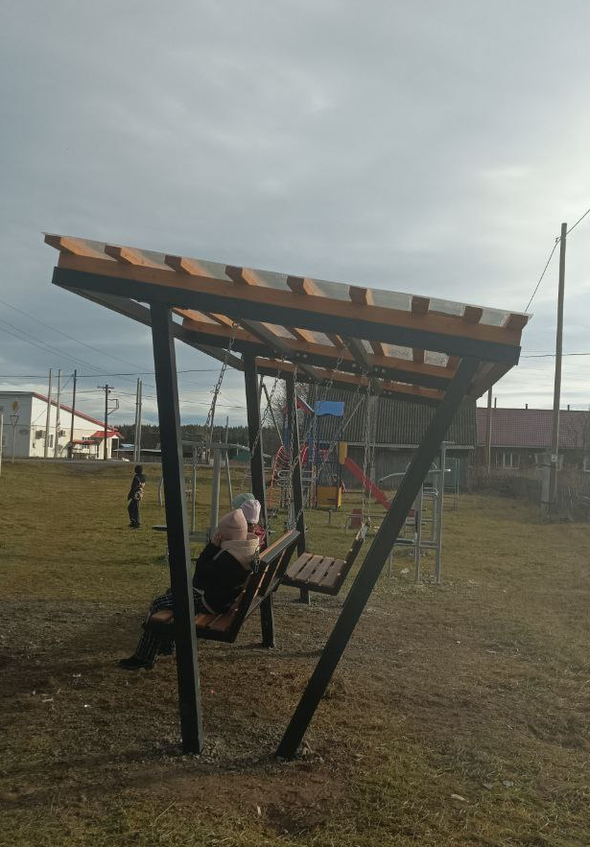
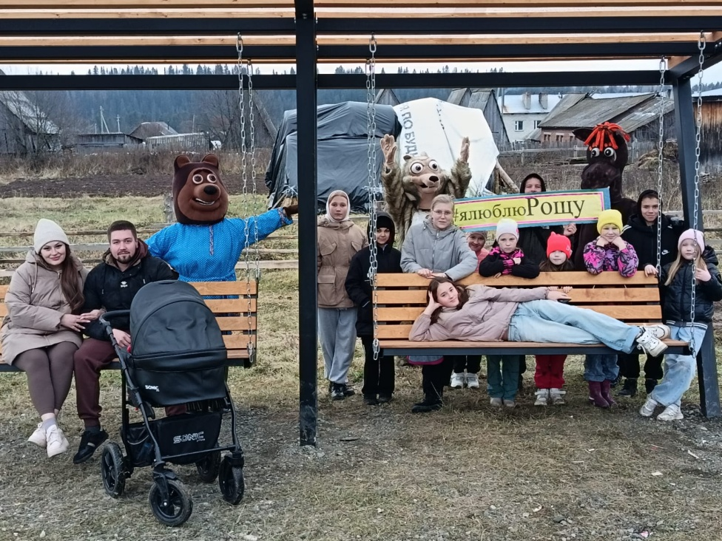
«Зона отдыха «Парковые качели»
Шалинский муниципальный округ
ФОТО
СТОИМОСТЬ ПРОЕКТА
общая – 392,3 тыс. рублей, в том числе:
областной бюджет – 209,5 тыс. рублей
муниципальный бюджет – 139,0 тыс. рублей
средства населения – 3,9 тыс. рублей
средства бизнеса – 39,8 тыс. рублей
Количество благополучателей от реализации проекта – 418 человек,
в том числе детей – 168
Целевой показатель - установка парковых качель, выполнен на 100 %, обеспечено благоустройство территории

